Slide 1
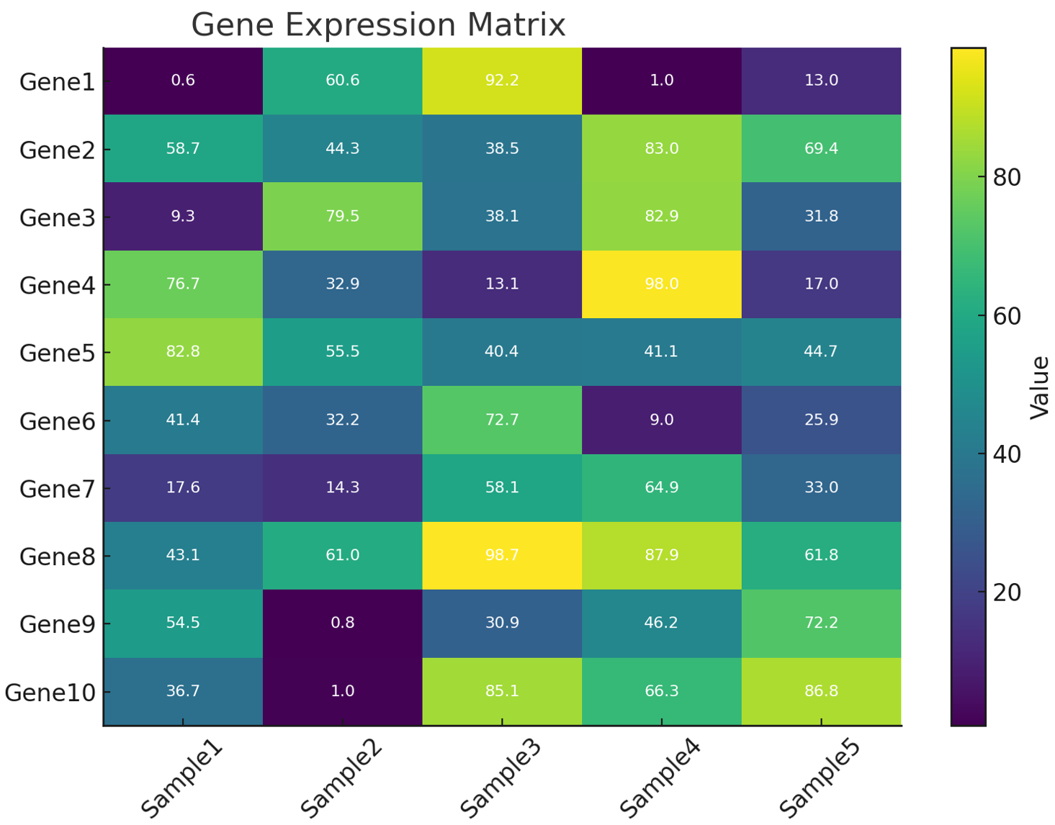


RNA-seq 데이터로부터.
컴퓨터가 데이터를 통해 스스로 패턴을 학습하고,
새로운 데이터에 대해 예측하거나 분류하는 알고리즘을 만들 수 있을까

Slide 2
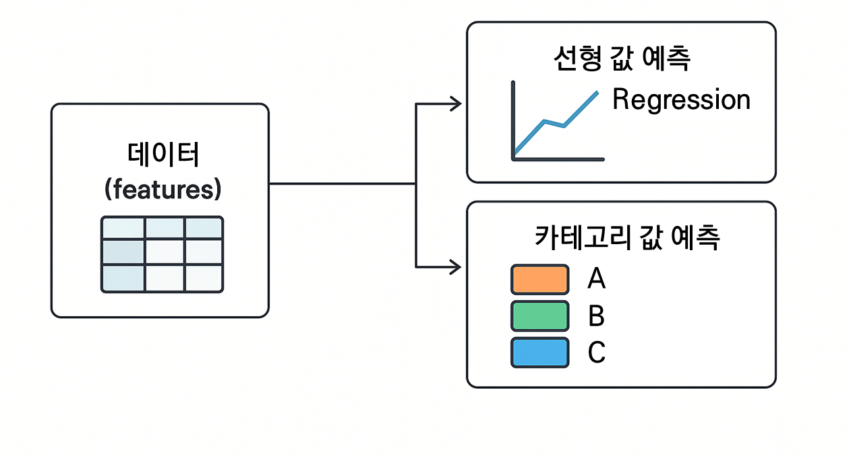
Supervised vs Unsupervised
Supervised Learning (지도학습)
입력 X와 레이블 Y(정답)가 쌍(pair)으로 주어질 때, 학습을 통해 새로운 입력에 대한 NEW Y(예측값)를 생성

Slide 3
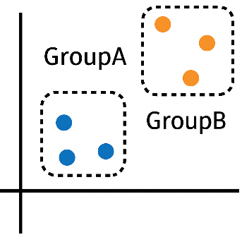
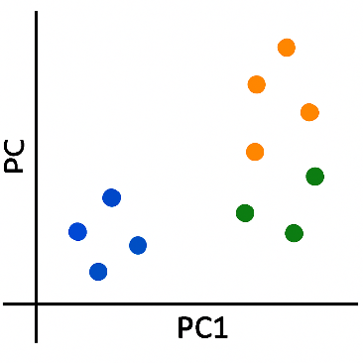
Supervised vs Unsupervised
Unsupervised Learning (비지도학습)
레이블 없이 순수 입력 데이터만 있을 때, 데이터 구조나 패턴(잠재 요인)을 찾아내는 기법
PC2
PC1

Slide 4
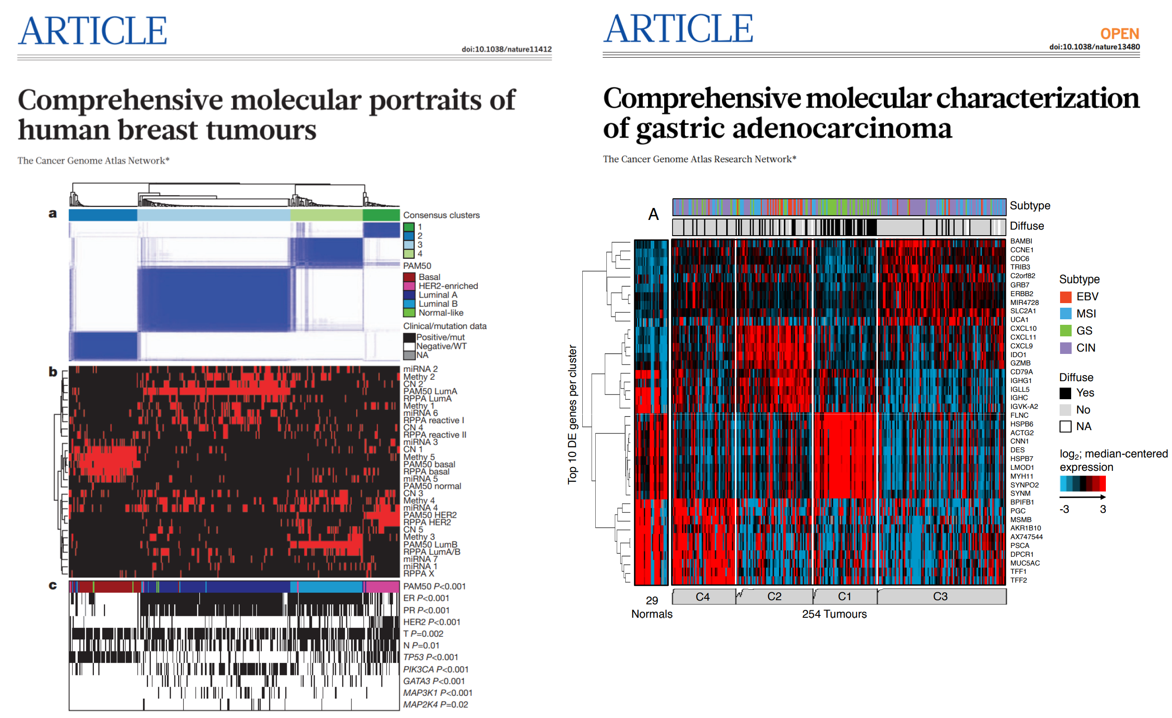
Clustering

Slide 5
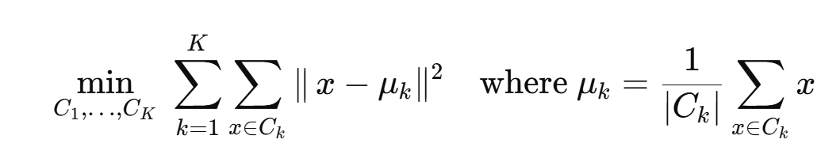
Clustering
Clustering: 레이블(정답) 없이 데이터 자체의 유사성(거리나 밀도 등)을
기반으로 샘플들을 “그룹(클러스터)”으로 묶는 비지도 학습
K-means clustering
사전에 군집 개수 K를 지정하고, “클러스터 중심(centroid)”과 샘플 간 거리를 최소화!!
Goal :

Slide 6
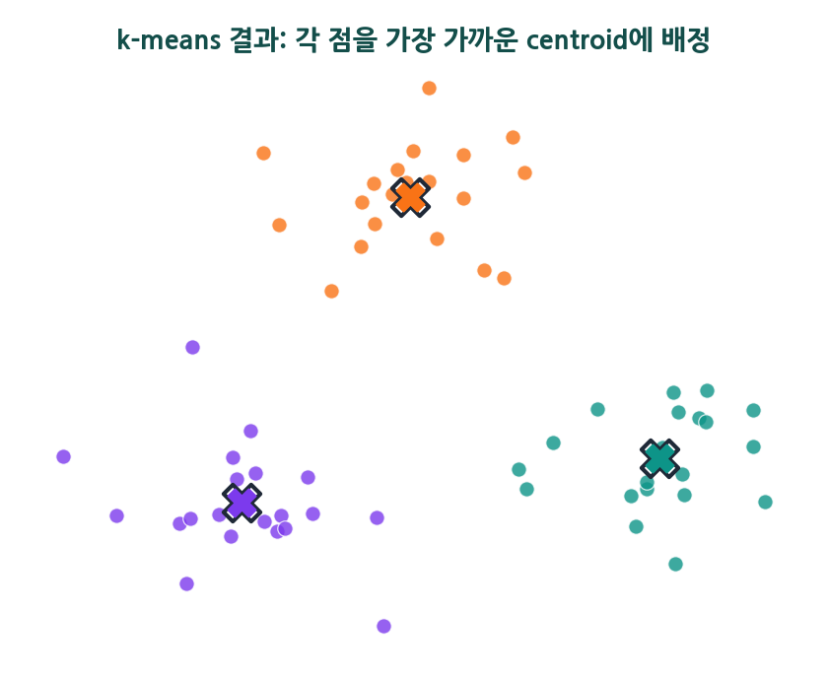
Clustering
centroid (중심점)
각 cluster를 대표하는 가운데 점(X).
배정 규칙
모든 점을 '가장 가까운 centroid'의 군으로 배정.
무엇을 최소화하나
각 점과 자기 centroid 사이 거리의 제곱합 (WCSS).

Slide 7
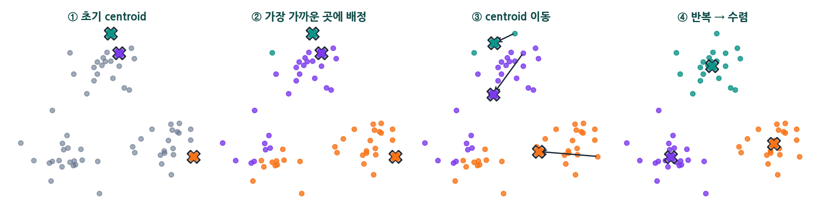
Clustering

Slide 8
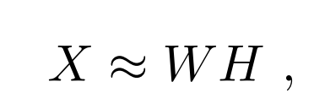
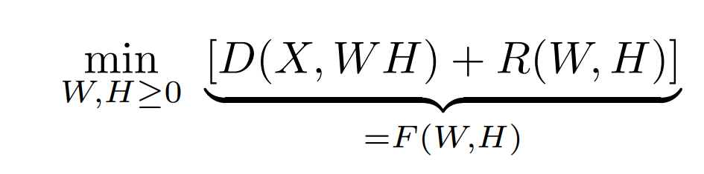
Clustering
Clustering: 레이블(정답) 없이 데이터 자체의 유사성(거리나 밀도 등)을
기반으로 샘플들을 “그룹(클러스터)”으로 묶는 비지도 학습
Non-negative matrix factorization clustering
NMF 자체는 ‘군집화 알고리즘’이라기보다는 비음수 행렬 분해 기법이지만,
그 결과로 얻어지는 Basis 행렬 W과 Coefficient 행렬 H 를 활용하여
샘플(또는 유전자)을 클러스터링
Goal :

Slide 9
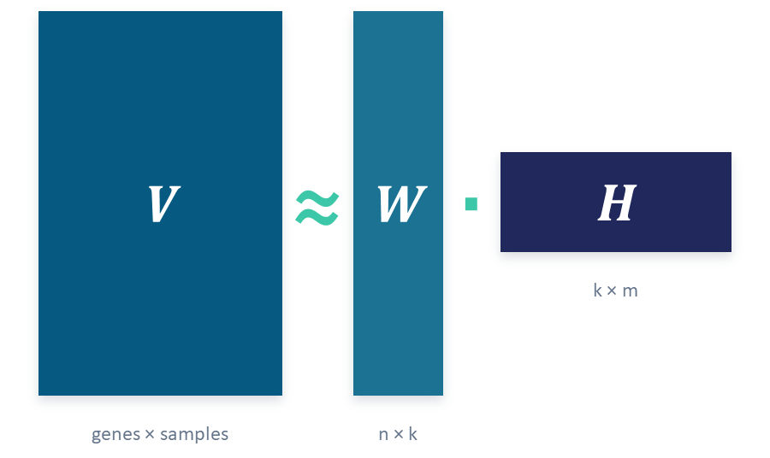
Clustering

Slide 10
Clustering
min ||V − W·H||_F²
Euclidean
H ← H .* (Wᵀ V) ./ (Wᵀ W H)
W ← W .* (V Hᵀ) ./ (W H Hᵀ)
KL divergence
H ← H .* (Wᵀ (V./WH)) ./ Σ W
W ← W .* ((V./WH) Hᵀ) ./ Σ H

Slide 11
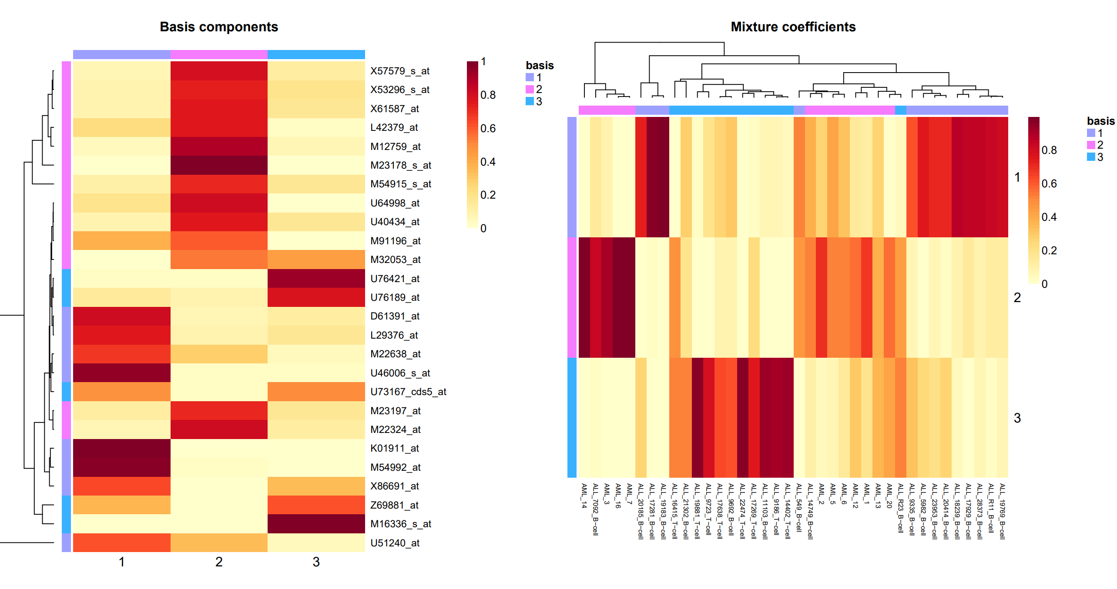
NMF
유전자 X 샘플 데이터 매트릭스를
유전자를 나타내는 (유전자) X (N) 매트릭스와
(N) X (샘플) 매트릭스로 행렬 분해할 수 있다면?

Slide 12
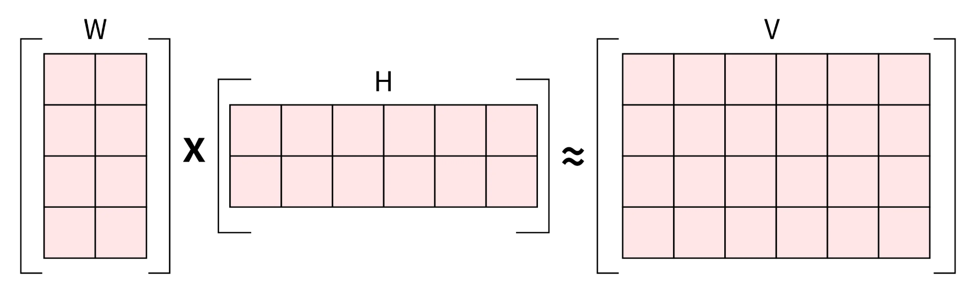

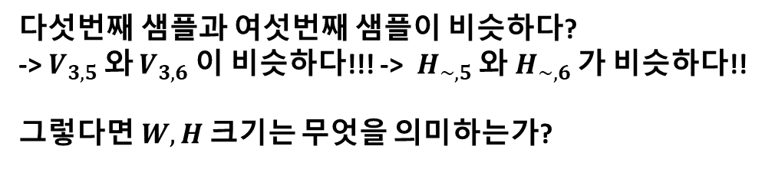













NMF
행렬의 인수분해가 의미하는 것은?
$$H_{1,5}$$
$$H_{1,6}$$
$$W_{3,1}$$
$$W_{3,2}$$
$$H_{2,5}$$
$$H_{2,6}$$
$$V_{3,5}$$
$$V_{3,6}$$
$$W_{4,1}$$
$$W_{4,2}$$
$$V_{4,5}$$
$$W_{3,1}∗H_{1,5}+W_{3,2}∗H_{2,5}=V_{3,5}$$
$$W_{3,1}∗H_{1,6}+W_{3,2}∗H_{2,6}=V_{3,6}$$
$$W_{4,1}∗H_{1,5}+W_{4,2}∗H_{2,5}=V_{4,5}$$
다섯번째 샘플과 여섯번째 샘플이 비슷하다?
-> $V_{3,5}$ 와 $V_{3,6}$ 이 비슷하다!!! -> $H_{\sim ,5}$ 와 $H_{\sim ,6}$ 가 비슷하다!!
그렇다면$W,H$크기는 무엇을 의미하는가?

Slide 13
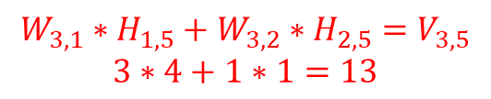
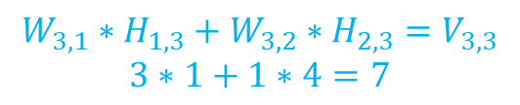
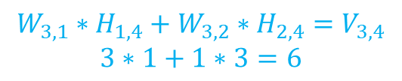
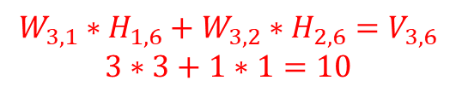
NMF
H 행렬 정보를 어떻게 사용할까?
1
1
4
3
3
1
4
3
1
1
7
6
13
10
$$W_{3,1}∗H_{1,3}+W_{3,2}∗H_{2,3}=V_{3,3}$$
$$3∗1+1∗4=7$$
$$W_{3,1}∗H_{1,4}+W_{3,2}∗H_{2,4}=V_{3,4}$$
$$3∗1+1∗3=6$$
$$W_{3,1}∗H_{1,5}+W_{3,2}∗H_{2,5}=V_{3,5}$$
$$3∗4+1∗1=13$$
$$W_{3,1}∗H_{1,6}+W_{3,2}∗H_{2,6}=V_{3,6}$$
$$3∗3+1∗1=10$$

Slide 14
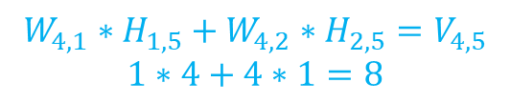
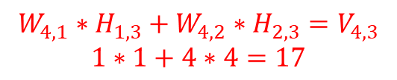
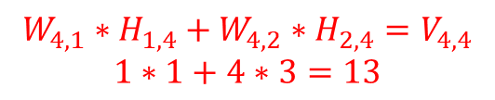
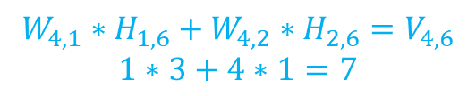
NMF
W 행렬 정보를 어떻게 사용할까?
1
1
4
3
3
1
4
3
1
1
7
6
13
10
1
4
17
13
8
7
$$W_{4,1}∗H_{1,3}+W_{4,2}∗H_{2,3}=V_{4,3}$$
$$1∗1+4∗4=17$$
$$W_{4,1}∗H_{1,4}+W_{4,2}∗H_{2,4}=V_{4,4}$$
$$1∗1+4∗3=13$$
$$W_{4,1}∗H_{1,5}+W_{4,2}∗H_{2,5}=V_{4,5}$$
$$1∗4+4∗1=8$$
$$W_{4,1}∗H_{1,6}+W_{4,2}∗H_{2,6}=V_{4,6}$$
$$1∗3+4∗1=7$$

Slide 15
NMF
W 행렬 정보를 어떻게 사용할까?
Group 1
1
1
4
3
3
1
4
3
1
1
7
6
13
10
1
4
17
13
8
7
metagene1
metagene2
Group 2
$$W_{4,1}∗H_{1,3}+W_{4,2}∗H_{2,3}=V_{4,3}$$
$$1∗1+4∗4=17$$
$$W_{4,1}∗H_{1,4}+W_{4,2}∗H_{2,4}=V_{4,4}$$
$$1∗1+4∗3=13$$
$$W_{4,1}∗H_{1,5}+W_{4,2}∗H_{2,5}=V_{4,5}$$
$$1∗4+4∗1=8$$
$$W_{4,1}∗H_{1,6}+W_{4,2}∗H_{2,6}=V_{4,6}$$
$$1∗3+4∗1=7$$

Slide 16
NMF
유전자 X 샘플 데이터 매트릭스를
유전자를 나타내는 (유전자) X (N) 매트릭스와
(N) X (샘플) 매트릭스로 행렬 분해할 수 있다면?

Slide 17
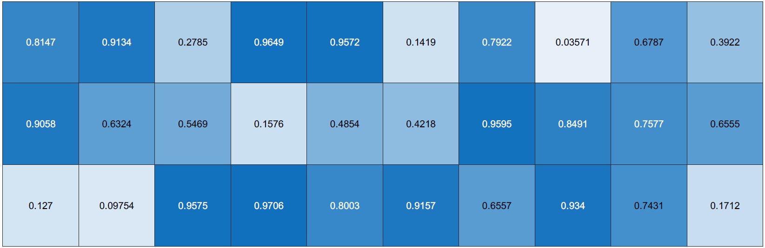
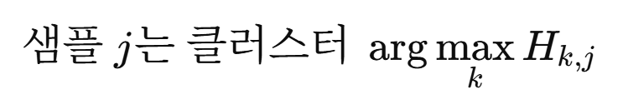
NMF
H 행렬 정보를 어떻게 사용할까?
2 1 3 3 1 3 2 3 2 2

Slide 18
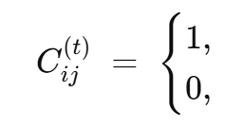
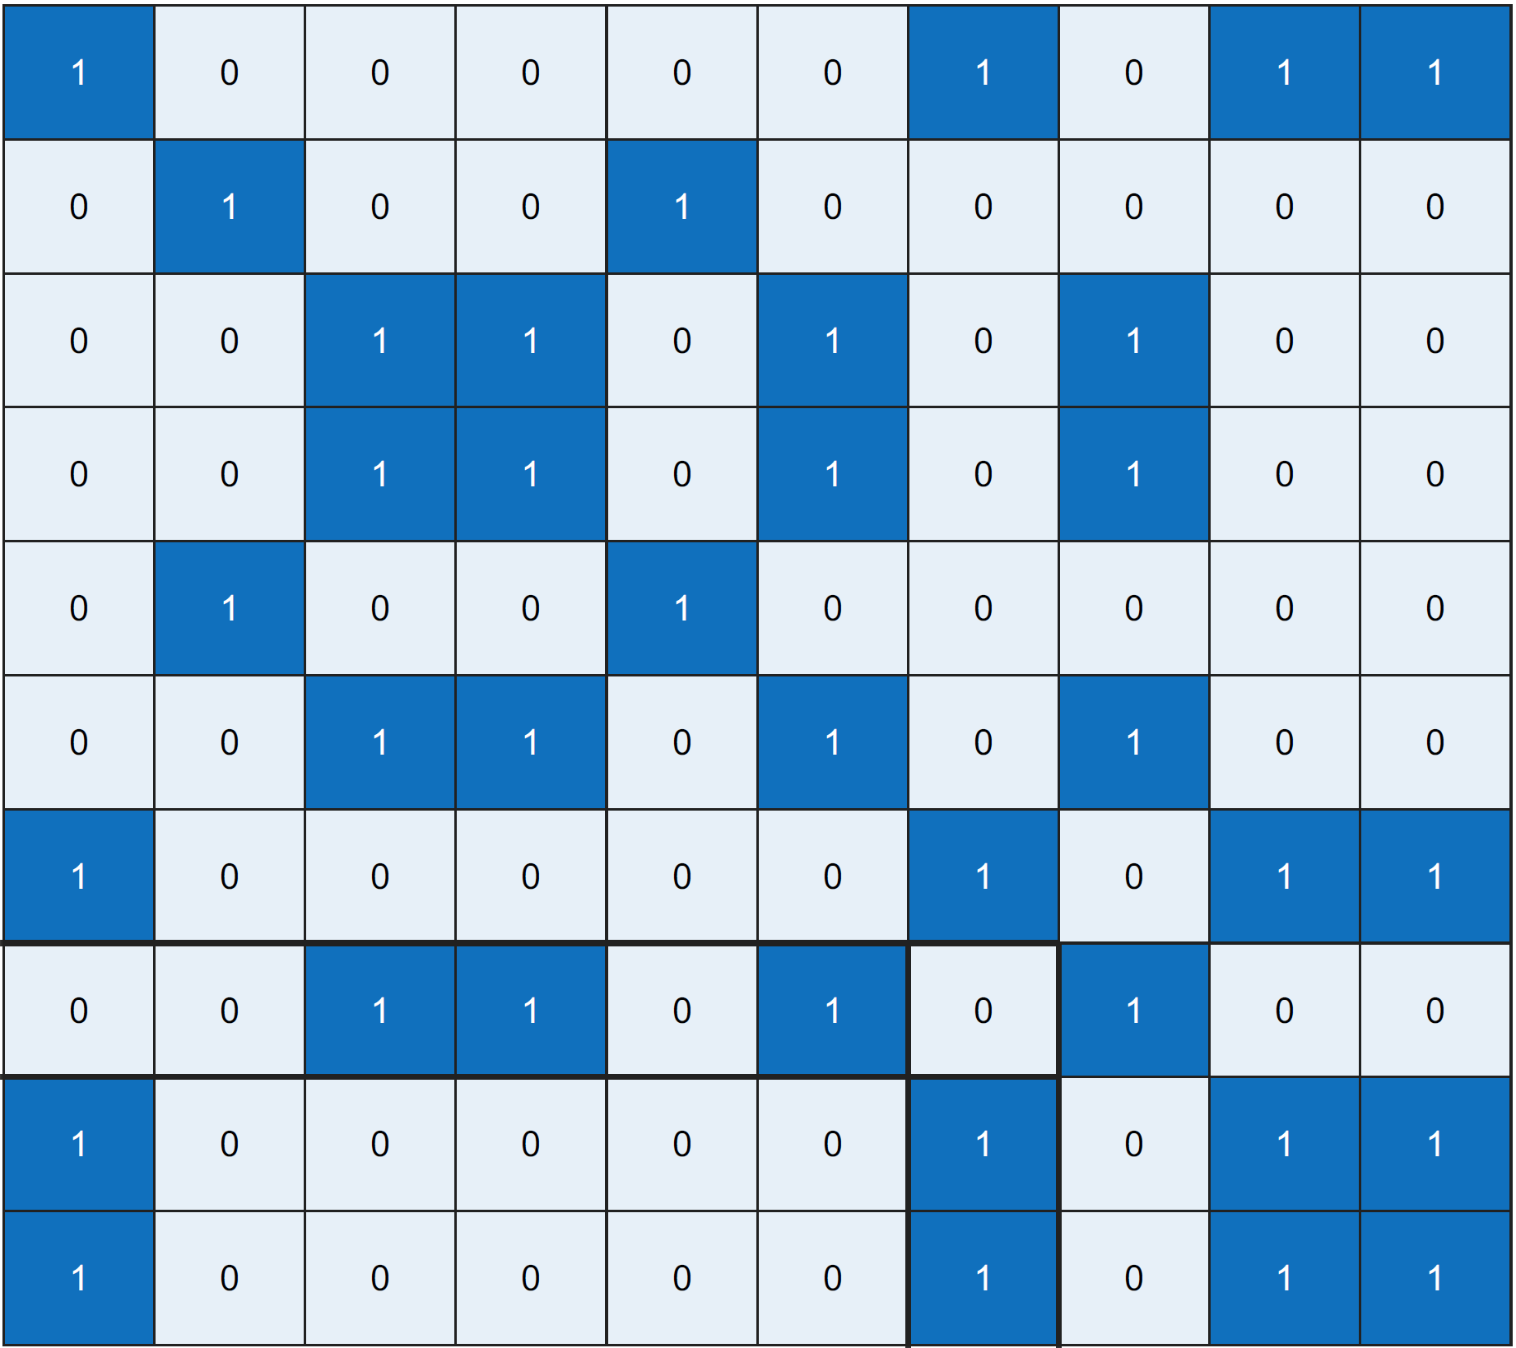
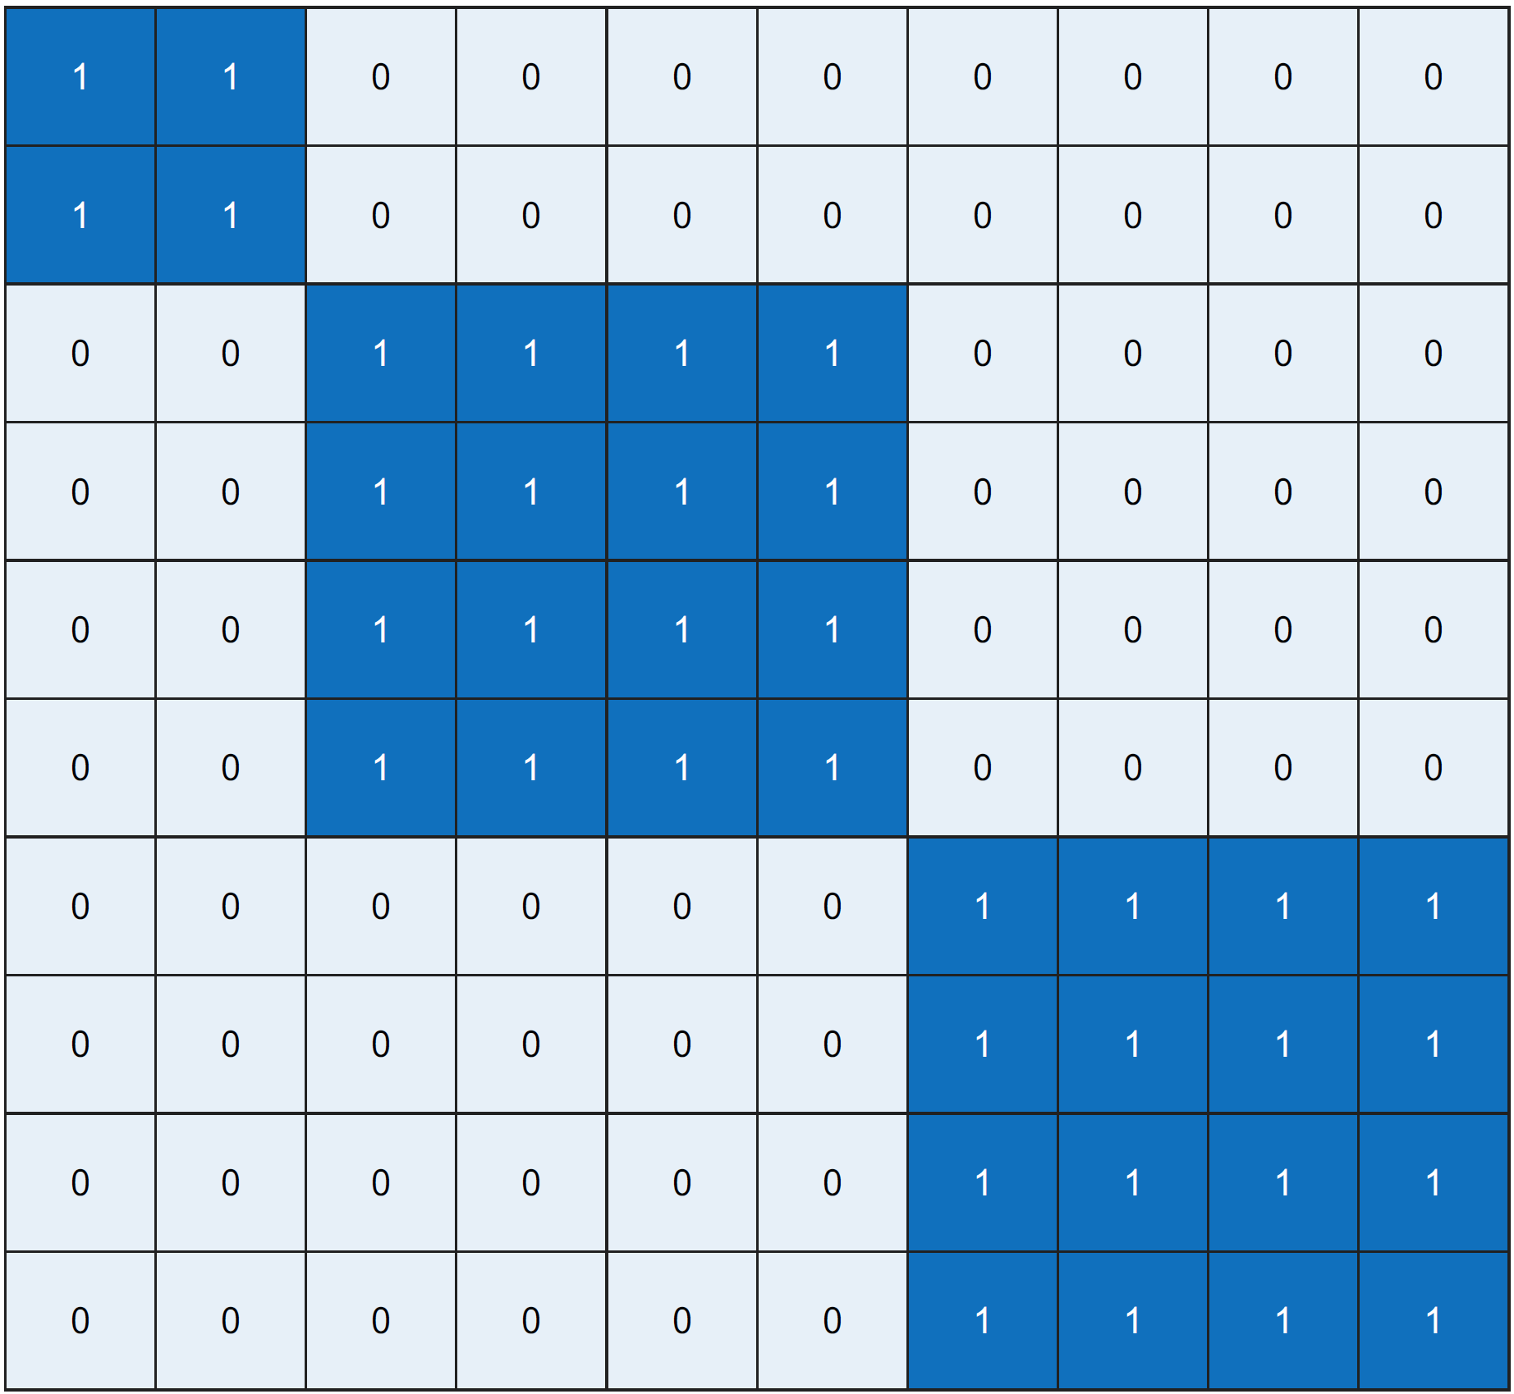

NMF
Connectivity Matrix
클러스터가 결정되면, 연결 행렬 Connectivity Matrix) 을 만든다
샘플 i 와 j 가 같은 클러스터면
다르면
$$C_{i,j}$$
2 5 1 7 9 10 3 4 6 8
8 6 4 3 10 9 7 1 5 2

Slide 19
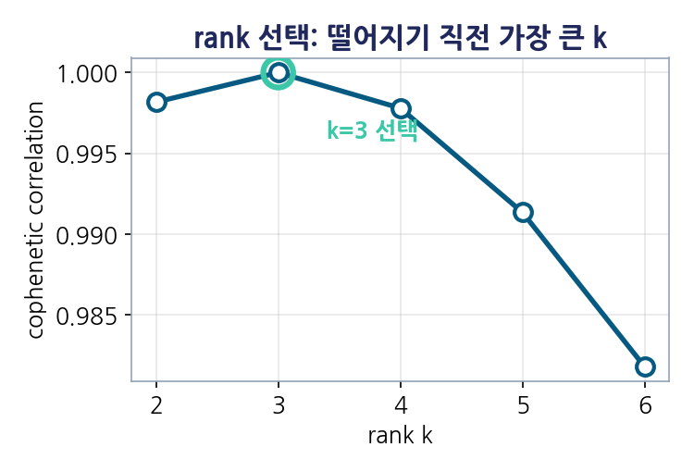
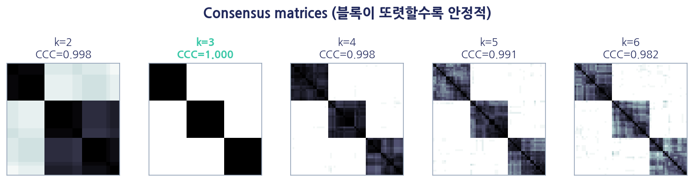
NMF
cluster 개수 k 고르기 : consensus + cophenetic

Slide 20
Clustering
실습

